Slide 1
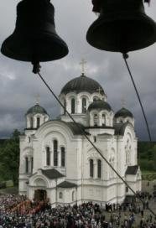
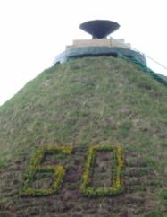

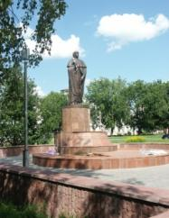
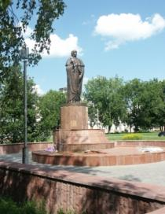
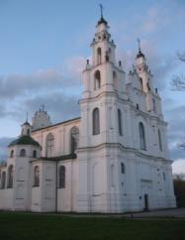

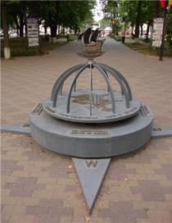
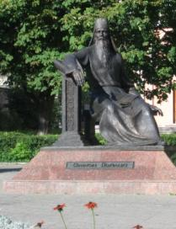
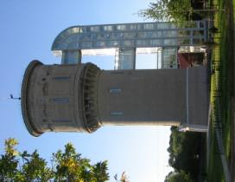
Полоцкое княжество в X-XI вв.

Slide 2


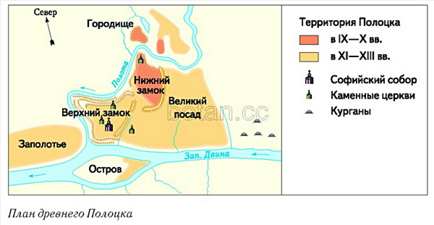
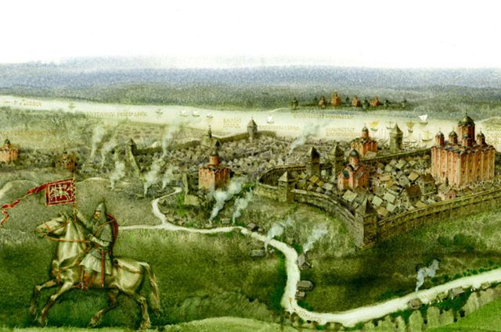
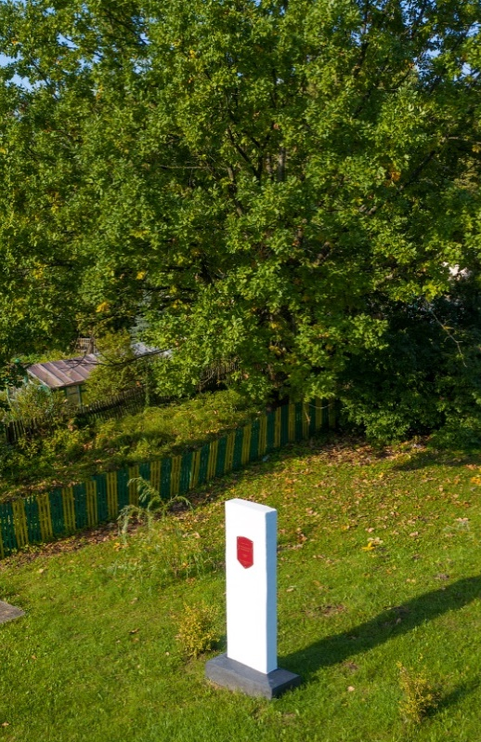
862 год

Slide 3
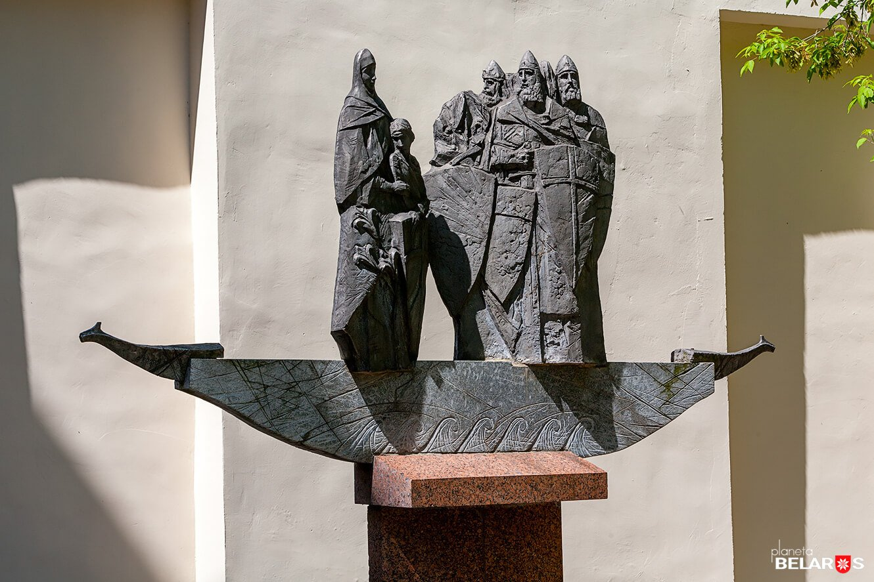
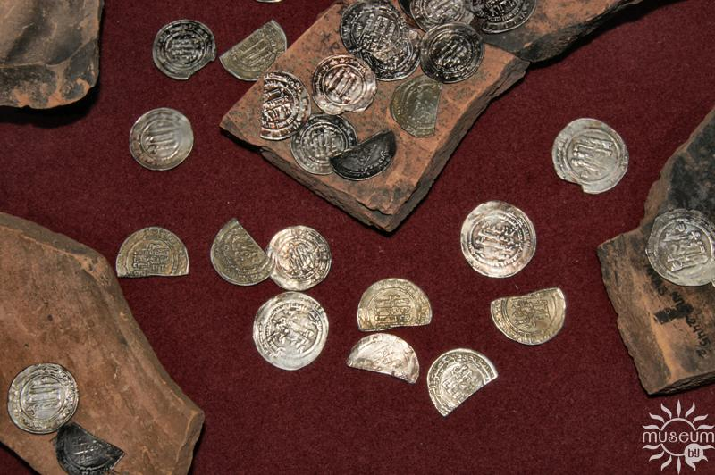
Козьянковский монетный клад. Х в.
Серебро 960°. Чеканка.
Общий вес — 19871,5 г.
Памятник кривичам
г. Полоцк

Slide 4
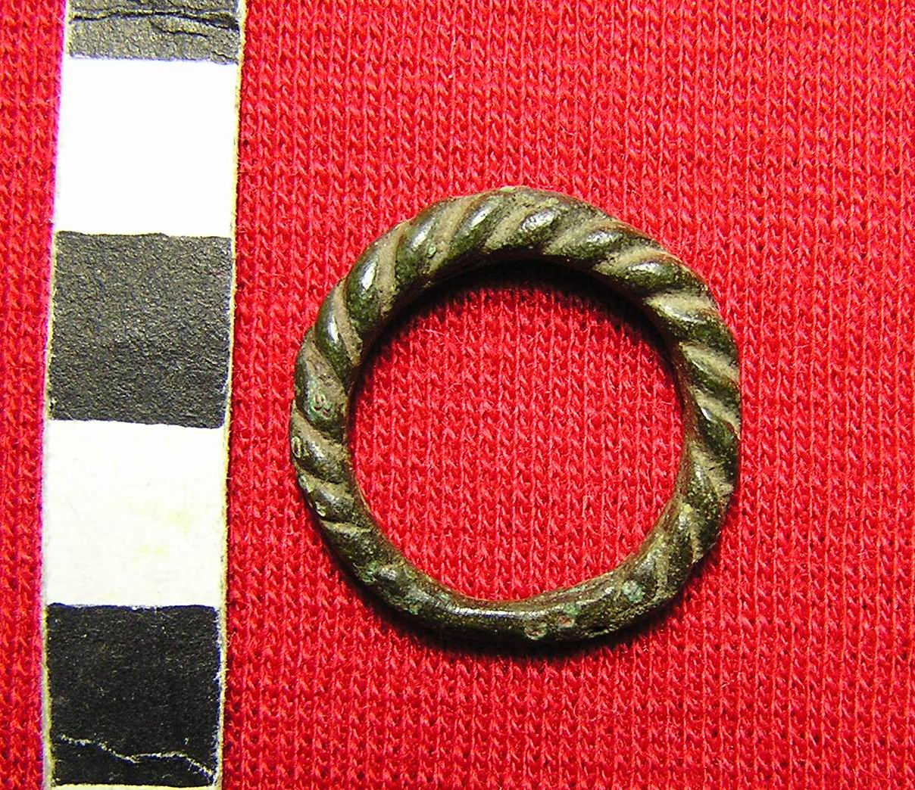
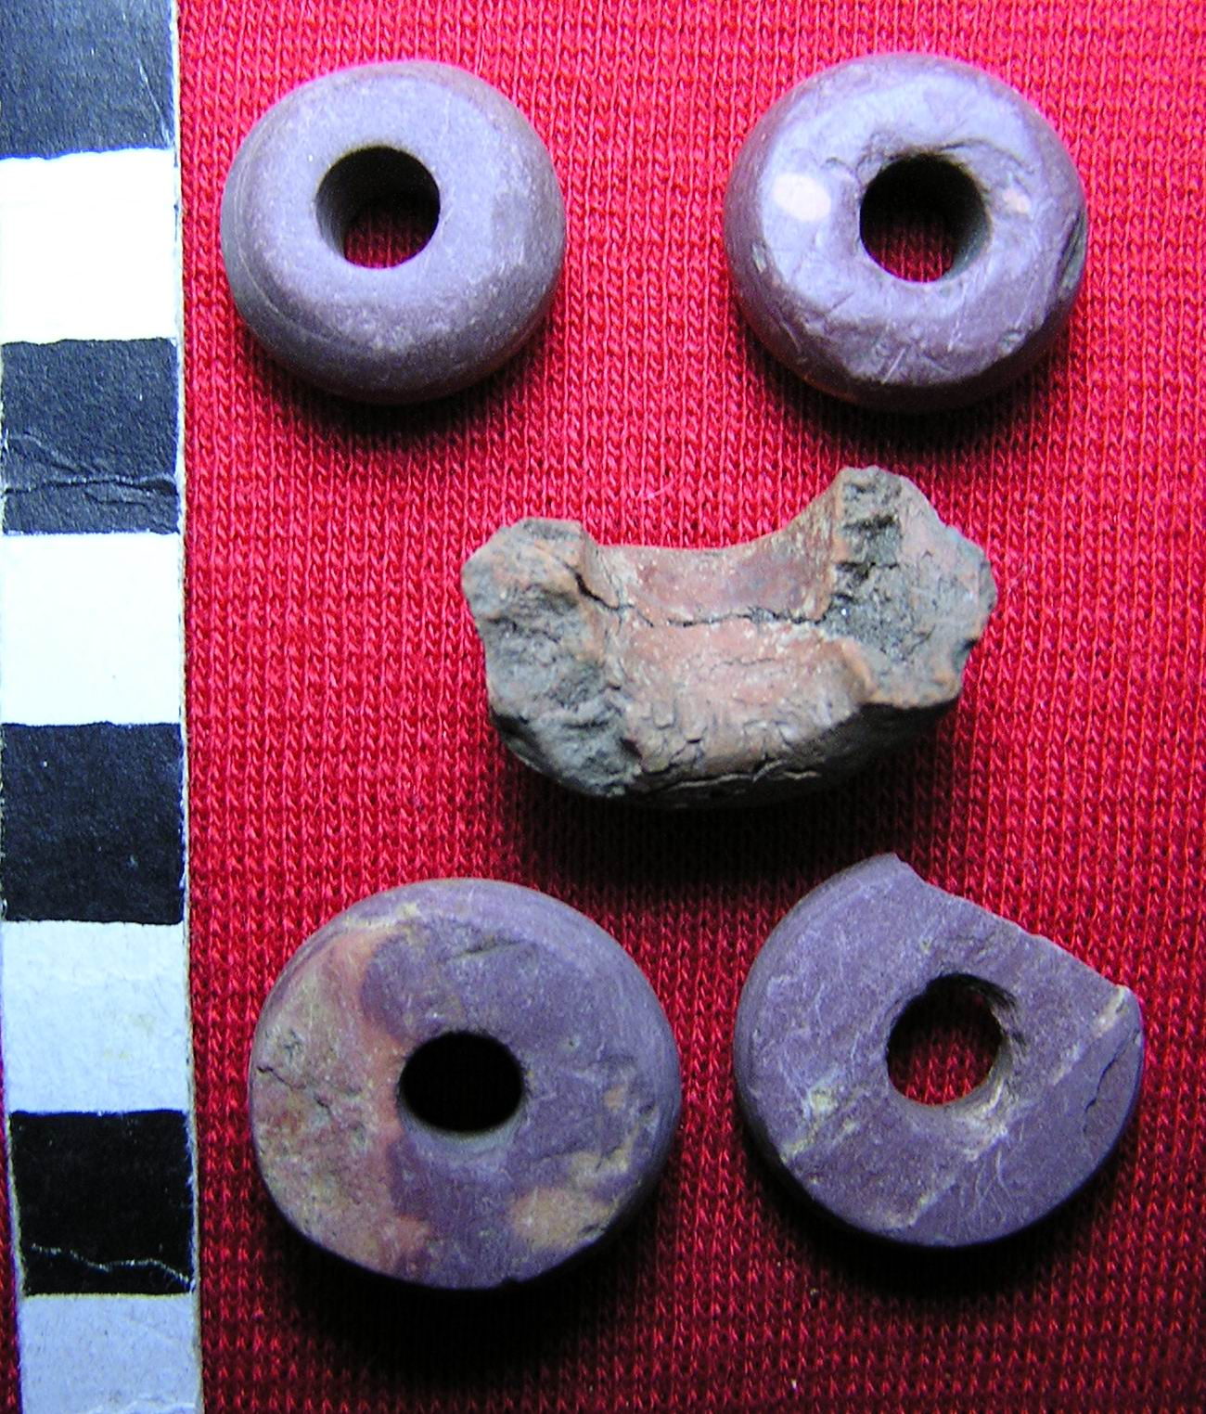
Глиняный или каменный грузик с отверстием в центре.
Одевался на веретено, чтобы увеличить скорость вращения.
Относится к 10в.
к племени кривичей.
Состоит из двух жгутов, литое, мужское.

Slide 5
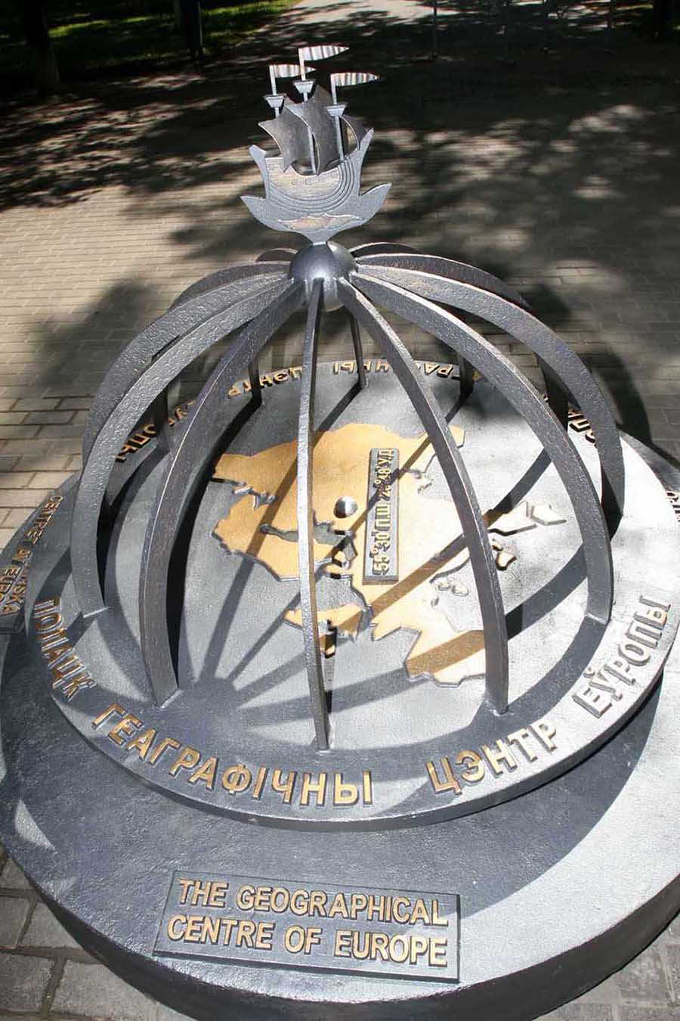
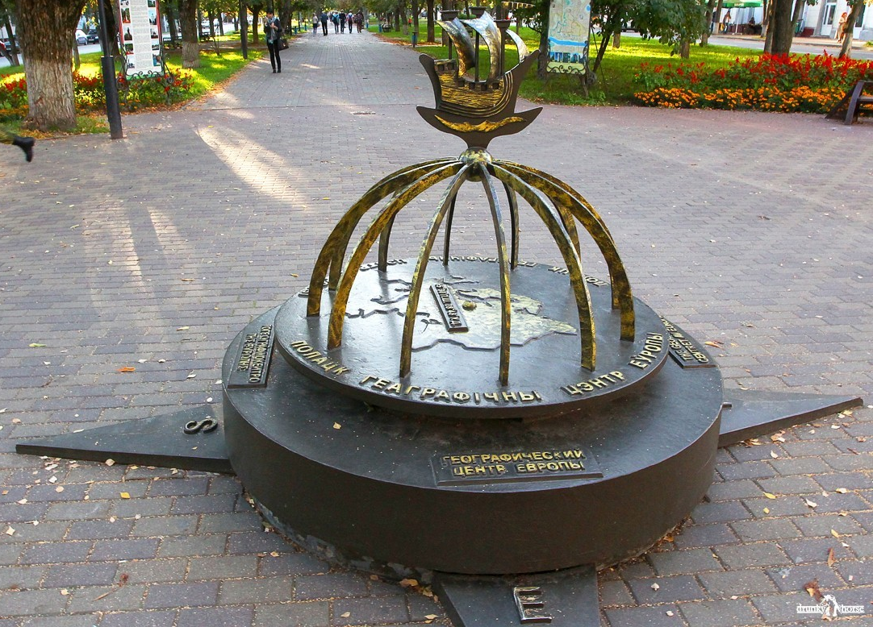
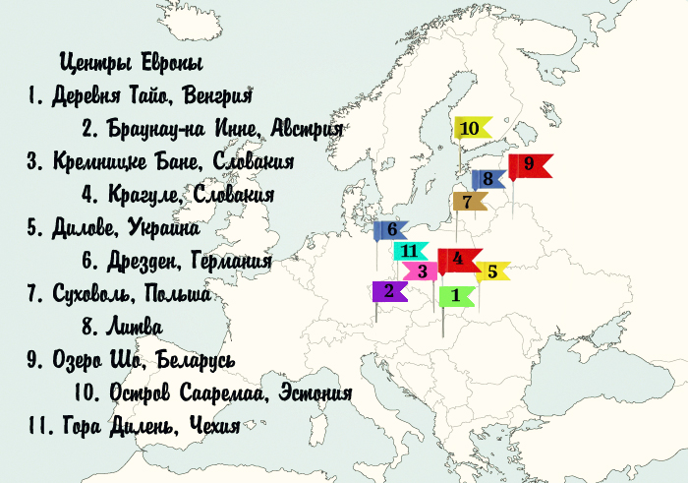
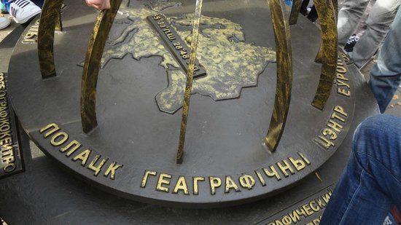

Slide 6
РАСЦВЕТ ПОЛОЦКОГО
КНЯЖЕСТВА
Образование
Торговля
Ремёсла

Slide 7
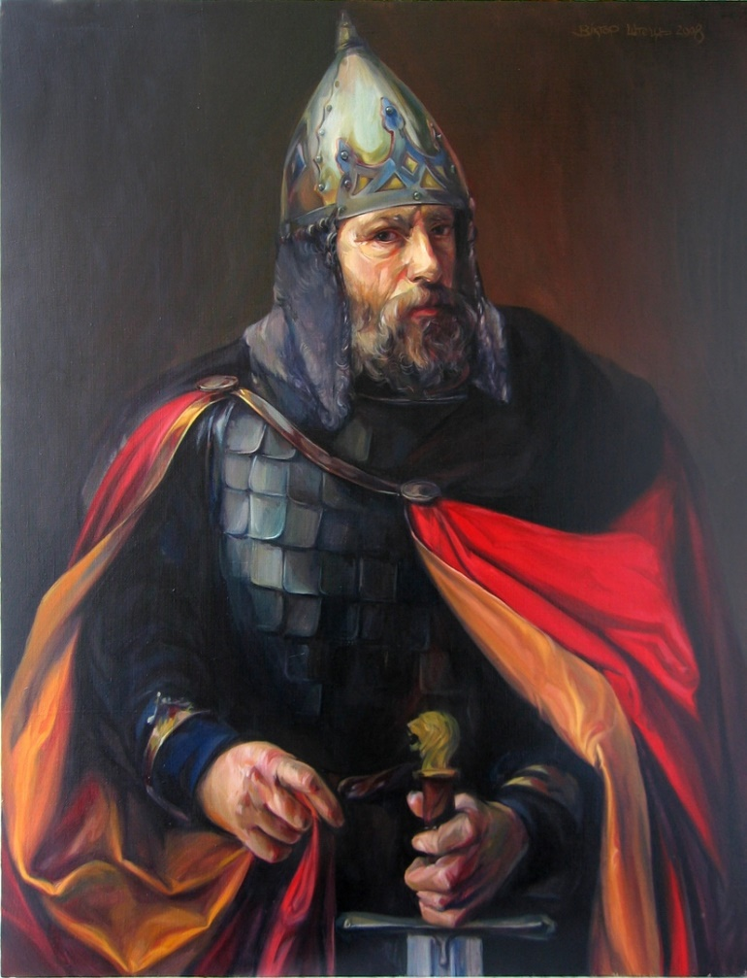
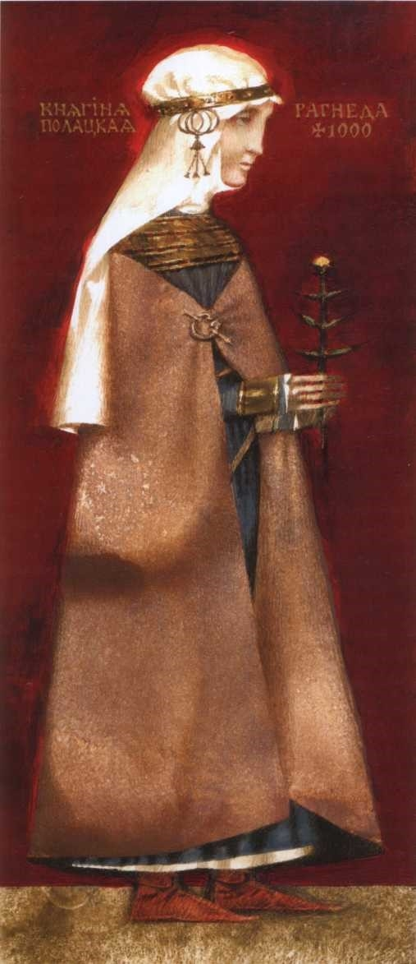
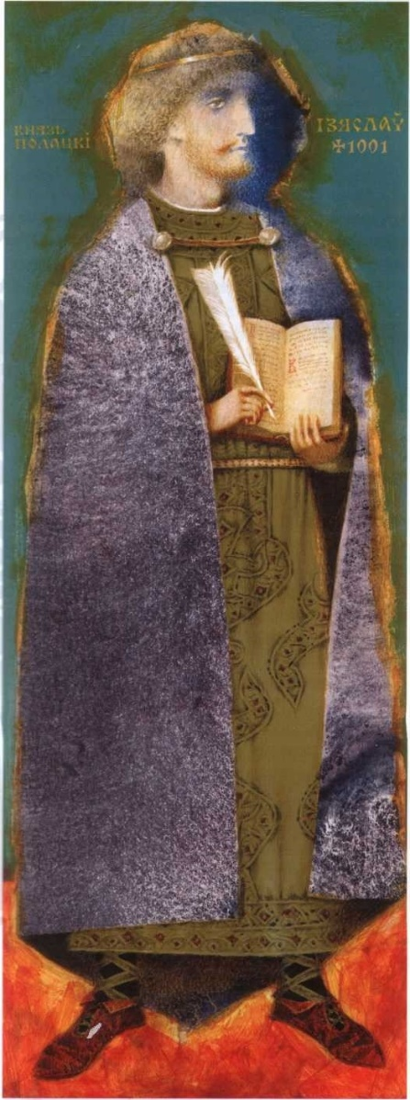
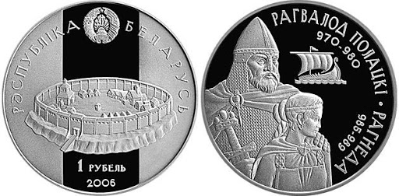
Рогволод
Рогнеда
Изяслав

Slide 8
Родовод полоцких князей
Рогволод
Рогнеда
Изяслав
Брячислав
Всеслав
Чародей

Slide 9
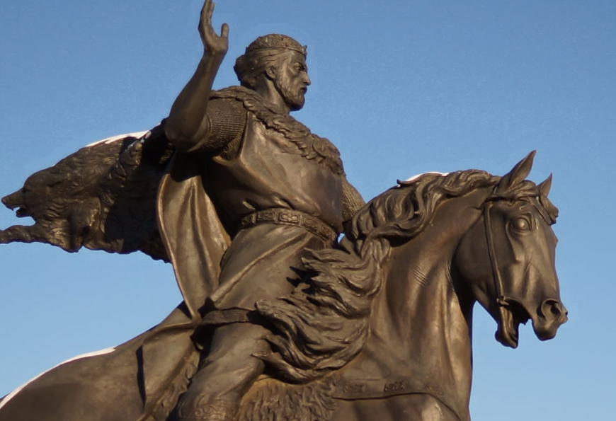
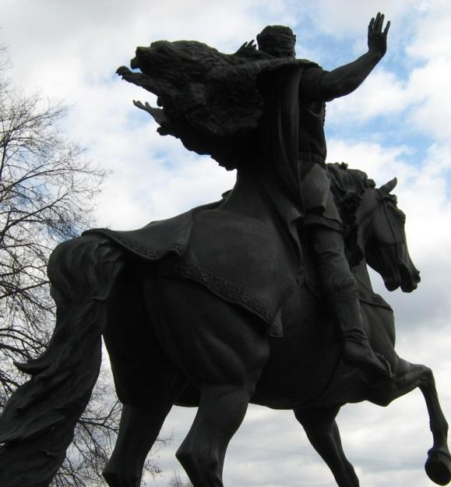
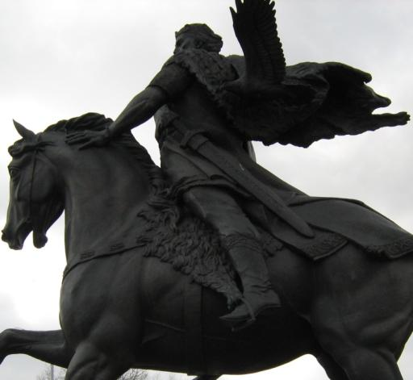
Великий князь
Всеслав
Брячиславич
(Чародей)

Slide 10
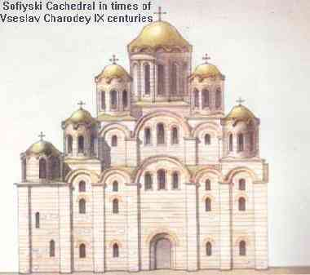
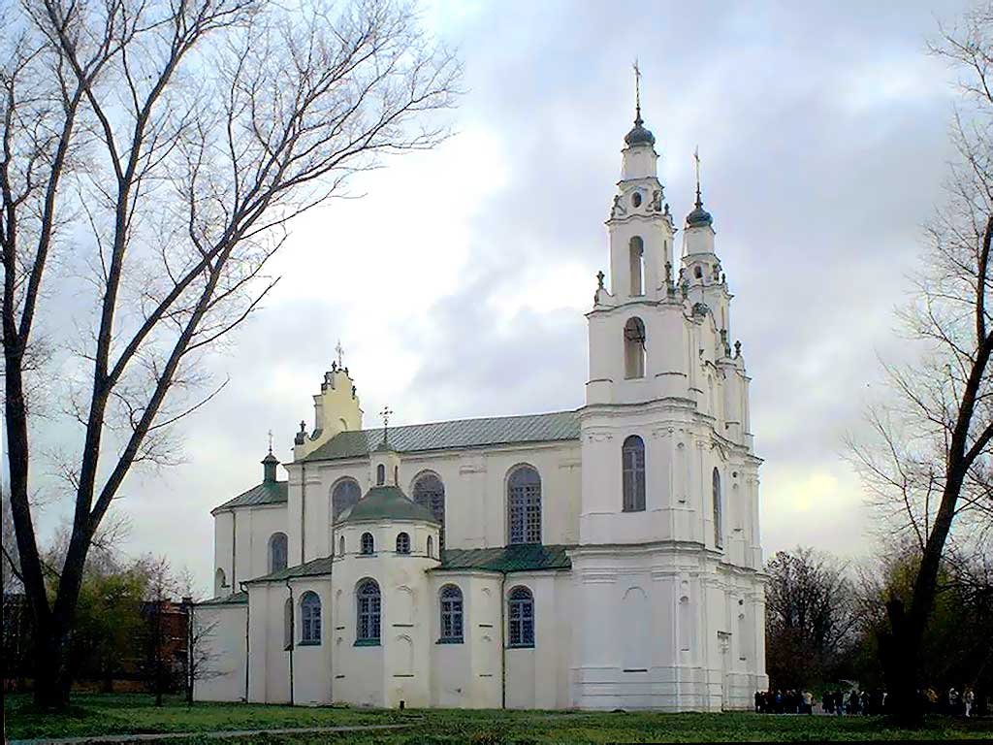
1
2
1050 г.
3
Софийский собор
1- макет
2-первоначальный вид
3-современный вид

Slide 11


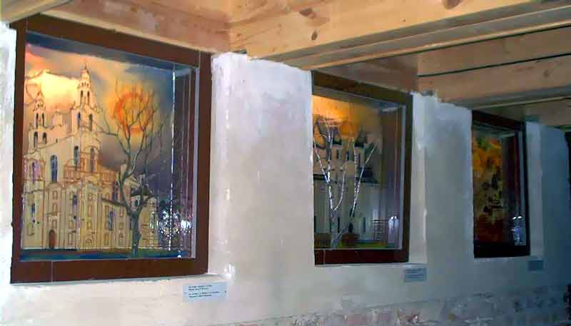
Витражи в подземелье Полоцкой Софии с изображениями Софийских соборов

Slide 12
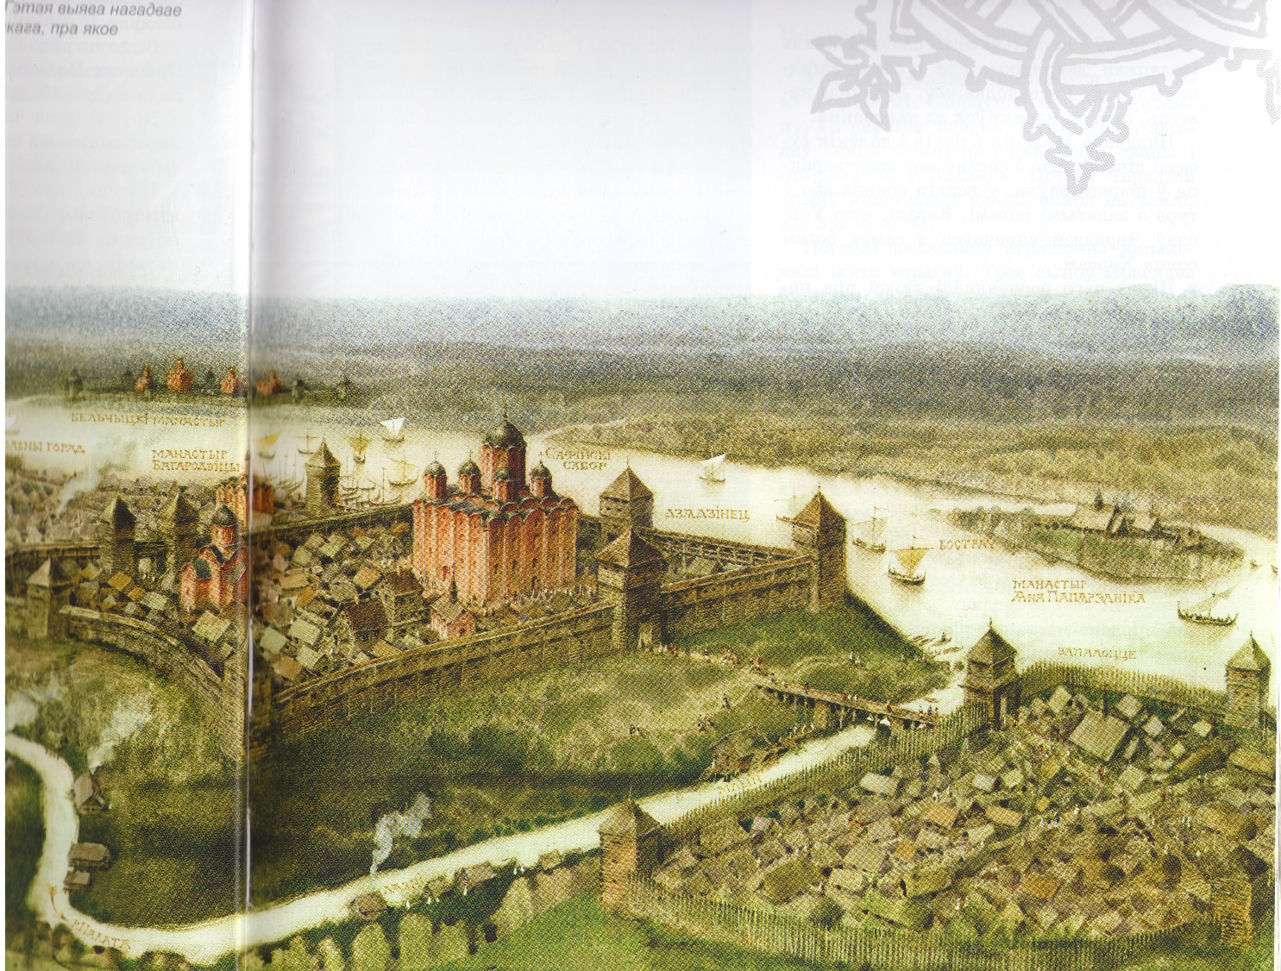

Slide 13
